Slide 1
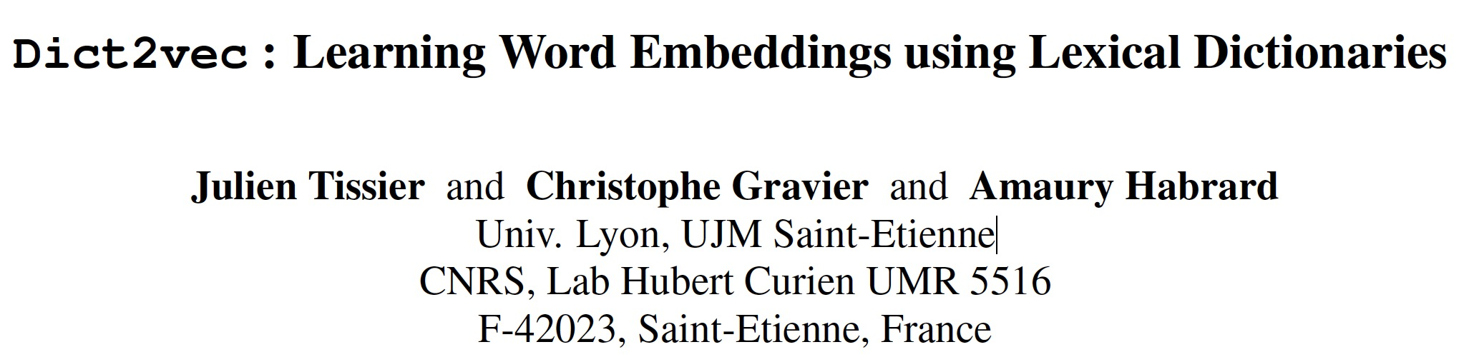

Slide 2
摘要
利用大规模语料学习词向量，在许多NLP任务上被证明是有效的；
利用外部资源调整词表示，能进一步提升性能；
本文提出 Dict2vec，通过字典条目信息来构建新的词对，使语义相关的单词更加接近；通过负采样（negative sampling）来筛选出不相关的词对.
在11个数据集上进行了相似度评估；
在4个数据集上进行了文本分类

Slide 3
介绍
基于分布式假说（处于相似上下文中的词具有相似含义），word2vec 被广泛应用。
两个缺点：
First, words within the same window are not always related. （有时候上下文中的词与当前要学习的词可能无关）
Second, strong semantic relations between words (like synonymy or meronymy) happens rarely within the same window, so these relations will not be well embedded into vectors.

Slide 4
介绍
近年提出的解决方法
attentive model （上下文选择）
使用外部资源（知识图谱）
这些方法大多是特殊化词向量，从而用于相关的任务

Slide 5
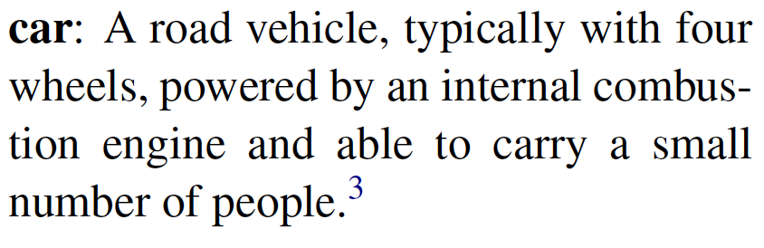
Dict2vec
字典

Slide 6
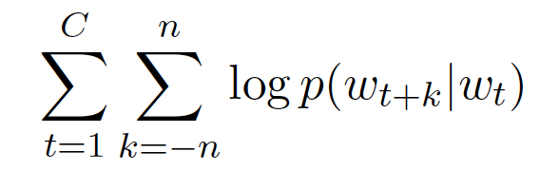
介绍
Dict2vec
是对原始 Skip-gram 模型进行了拓展和优化，从而更高效的学习
优点一
本文提出利用字典来学习词向量，假定字典词条（entries），即一个词的定义，包含了这个词蕴含的词义和相关信息。通过引入词条（额外的上下文）来提升词表示

Slide 7
介绍
优点二
Devise a controlled negative sampling
（可控的负例采样，过滤掉从常规负例采样得到的与目标词形成词对的样本）

Slide 8
介绍
两个概念
定义词对（w1,w2）
Strong pairs：w1出现在w2的定义，且w2出现在w1的定义，如 car–vehicle
Weak pairs：w1出现在w2的定义，或w2出现在w1的定义，如 car–road

Slide 9
主要贡献
词义相似度计算任务
显著提升12.5%
小数据集性能提升更明显
低维（20-100）向量显著高于其他模型
文本分类任务
结果持平

Slide 10
神经网络方法
Window approach
RNN
Skip-gram
fastText

Slide 11
外部资源
直接通过大规模语料学习，将语言学关系编码到词向量中是非常困难的，因此需要利用外部资源
Lexical databases
WordNet
Yu and Dredze (2014) 在Word2vec基础之上引入 WordNet 中的同义词先验知识
Faruqui et al. (2015) 利用词典资源中的语义关系，对学习到的词向量进行后处理

Slide 12
外部资源
Lexical databases
Kiela et al. (2015) 利用Skip-gram特殊化词向量
Bian et al. (2014) 将多种语义资源（POS，上下位关系等）融入CBOW模型
Knowledge bases
略

Slide 13
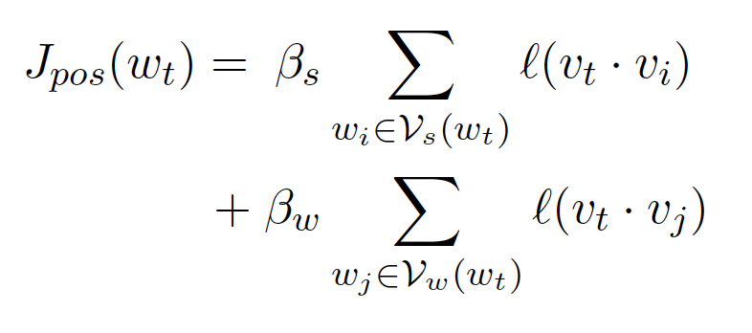



Dict2vec
目标：最小化损失函数，让形成正例词对（Strong pairs/Weak pairs）的词向量接近。
与当前词形成强词对的词集合，共有n_{s}个
与当前词形成弱词对的词集合，共有n_{w}个
β 权重系数

Slide 14
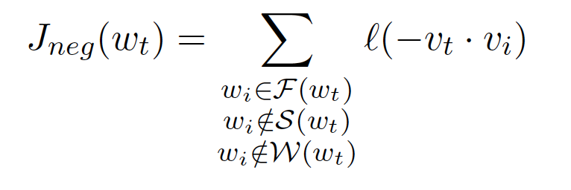

Dict2vec
可控负例采样损失，最小化
是从词表中随机选取的词集合，但不属于Strong pairs 或者 Weak pairs

Slide 15
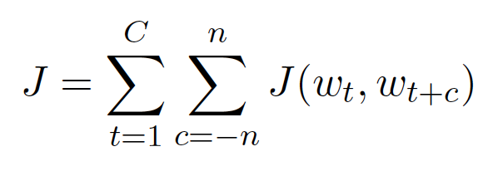
Dict2vec
Global objective function
即，在skip-gram的损失之上添加了正/负例损失

Slide 16
实验
从 Wikipedia 中抽取了大约 2.2M 个单词
字典资源
融合了剑桥英语字典、牛津字典、柯林斯字典以及 dictionary.com.
对于每个词，我们分别从四个字典资源中抽取其定义，去掉定义中的停用词和标点符号，令全部字母小写；最后将剩余词进行拼接。
在大约 2.2M 单词中，仅200K个词有定义
最后产生417K个强词对，3.9M个弱词对

Slide 17
实验设置
Corpus
First 50M tokens
First 100M tokens
Full dump
两个版本
Corpus A
仅是维基百科的数据
Corpus B
维基百科 || 字典定义

Slide 18
实验设置
超参数
负采样个数 | 5
迭代次数 | 5
窗口大小 | 5
词向量维度 | 100/200/300
词频 | ≥5
强词对个数n_{s} | 4
弱词对个数n_{w} | 5
βs | 0.8
βw | 0.45

Slide 19
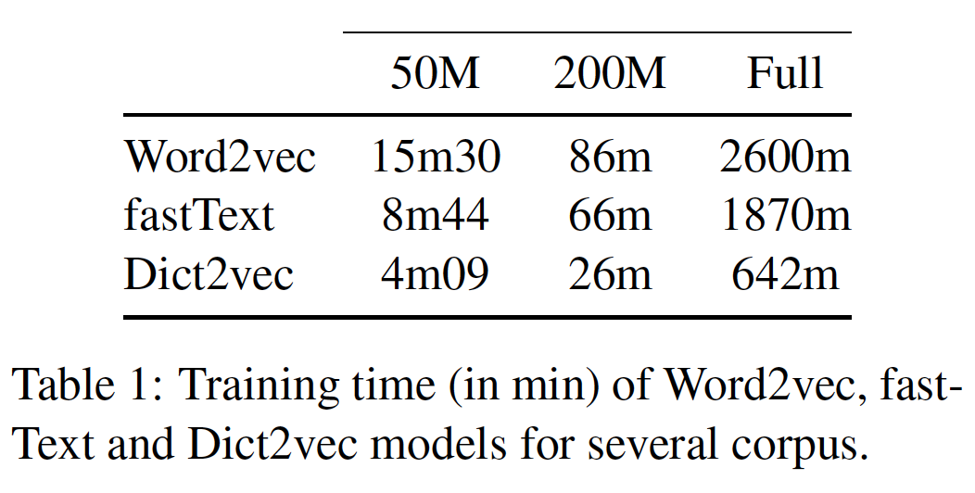
实验
三种不同模型的训练时间

Slide 20
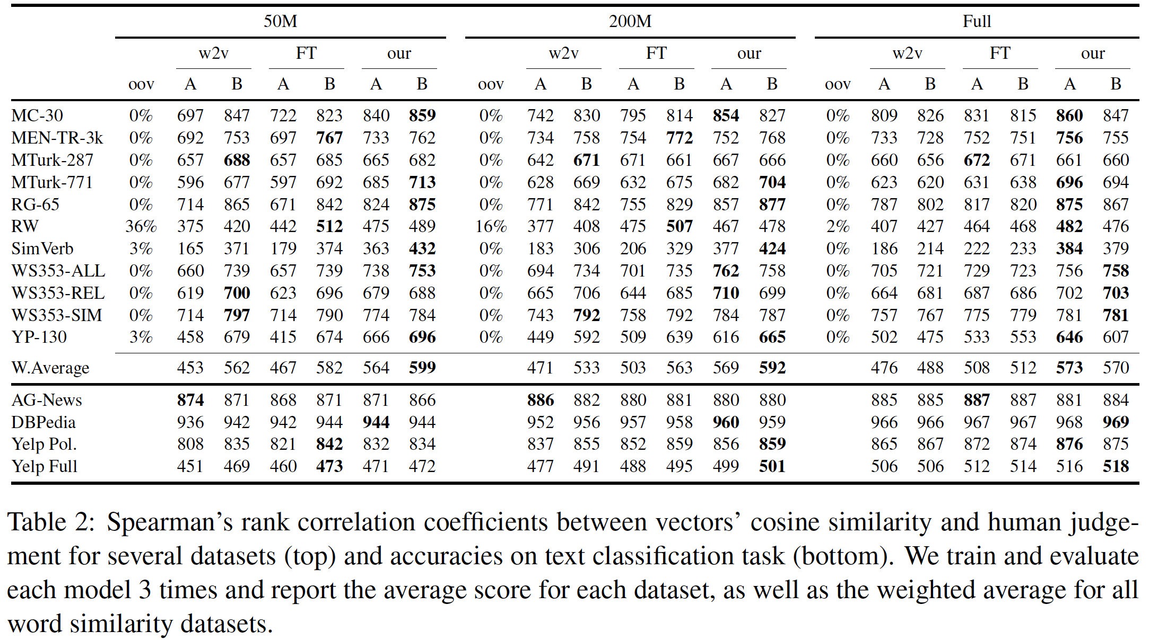
词义相似度计算 文本分类任务

Slide 21
词义相似度计算结论
Our model outperforms state-of-the-art approaches for most of the datasets.
the column B has better results than the column A.
This demonstrates the strong semantic relations one can find in definitions
our model trained on the 50M tokens file get the best performance.
说明当训练语料较小时，使用字典是提升词向量质量的好方法

Slide 22
文本分类任务结论
与其他模型的结果持平

Slide 23
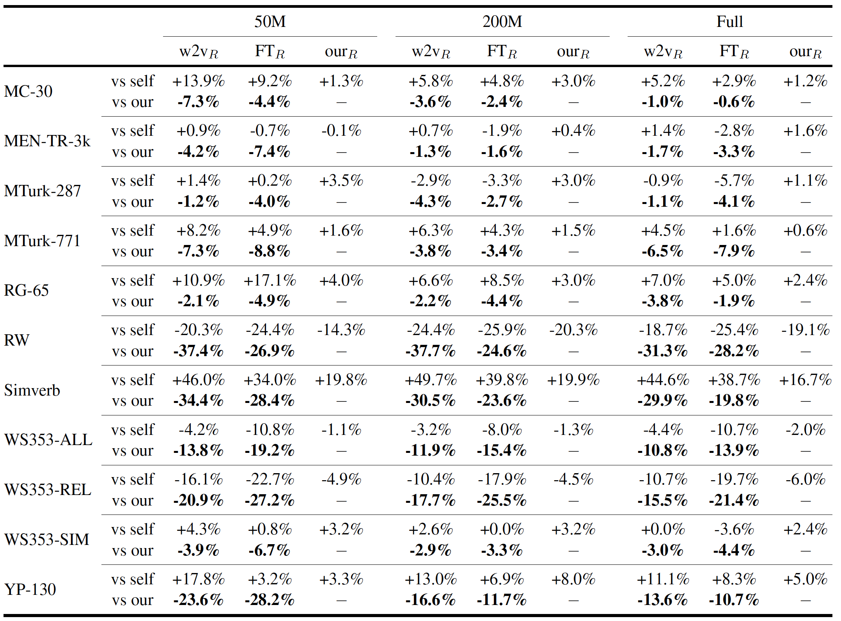
词义相似度得分百分数变化

Slide 24
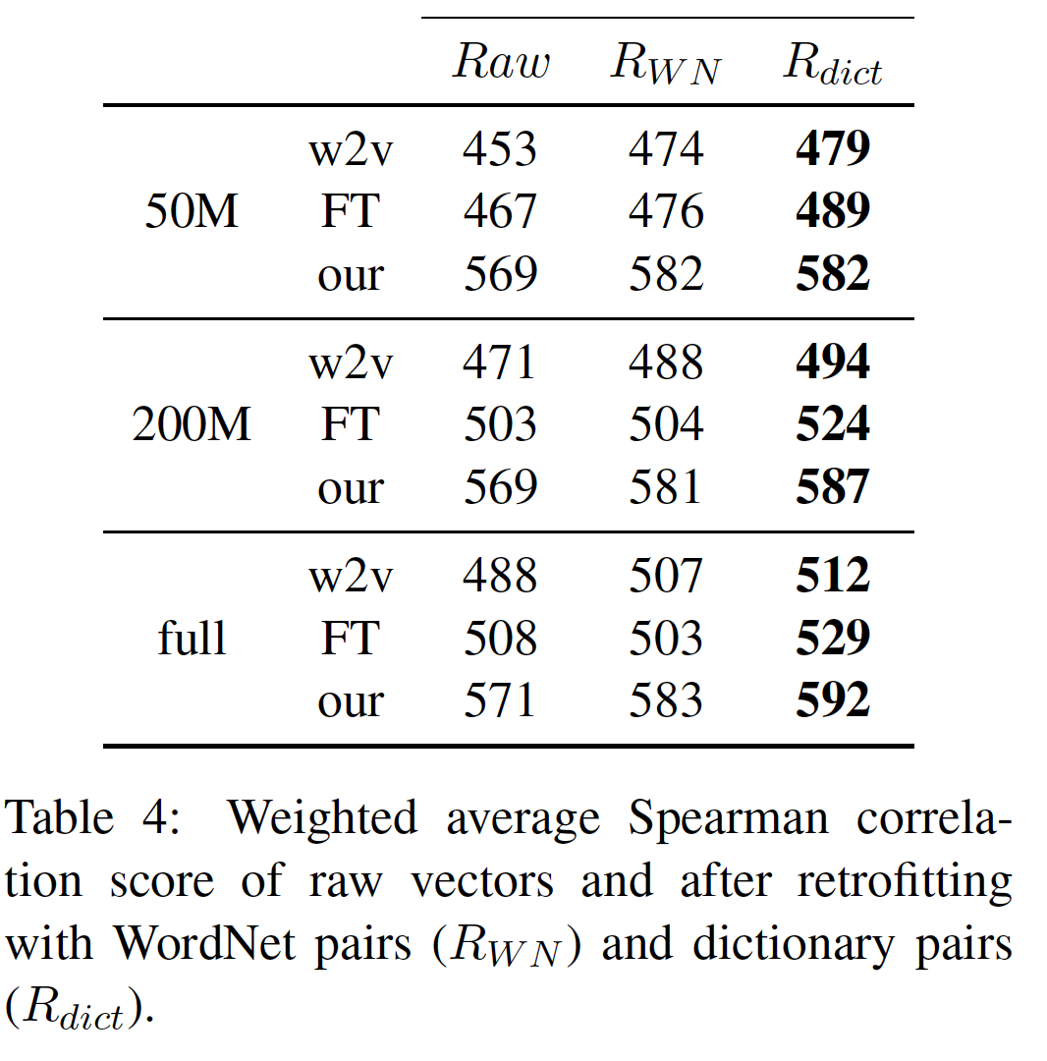
Dictionaries vs. WordNet

Slide 25
Dictionaries vs. WordNet
利用字典优化词向量的效果好于WordNet
字典词条信息更适合词义相似度计算

Slide 26
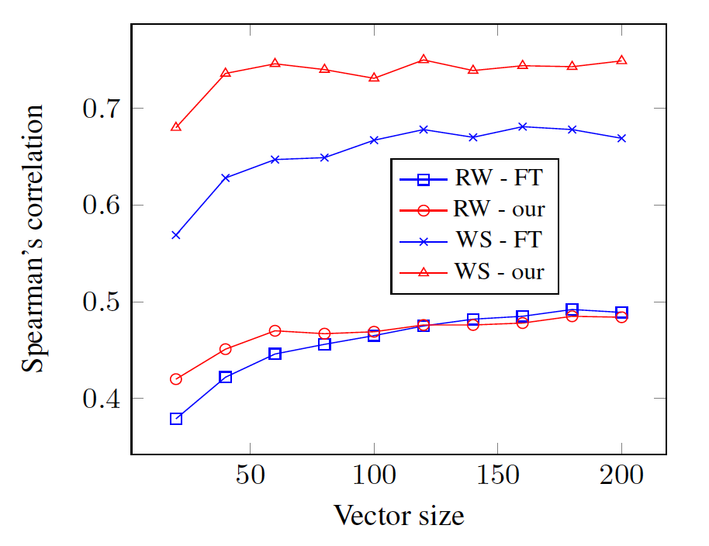
词向量维度实验
1、RW、WS分别是不同的数据集
2、增加词向量维度，性能也随之提升

Slide 27
结论
提出Dict2vec，利用字典学习词向量
基于Skip-gram模型，拓展其损失函数
在词义相似度任务，比现有方法好

